Slide 1
RANGE SHEET INTELLIGENCE

Slide 2




SCOPE
ระบบจัดการ Rangesheet ด้วย Pure Python + Streamlit + AI
พัฒนาด้วย Python ล้วน บน Streamlit ใช้ Pandas ในการจัดการข้อมูล และเสริมด้วย AI สำหรับวิเคราะห์กฎเกณฑ์อัตโนมัติ
3
50
ROLES (สิทธิ์การใช้งาน)
USERS (จำนวนผู้ใช้สูงสุด)
Admin / Viewer / Editor
รองรับผู้ใช้งานพร้อมกันสูงสุด 50 คน
AI
5
Python Rules + Ollama
MAIN TABS (หน้าหลัก)
ใช้กฎที่เขียนด้วย Python ร่วมกับโมเดล AI Ollama (Qwen3 8B) ที่รันในเครื่อง
แบ่งฟังก์ชันการทำงานเป็น 5 แท็บหลัก

Slide 3



สิทธิ์การใช้งานระบบ (Roles & Permissions)
ระบบรองรับผู้ใช้งาน 3 สิทธิ์ จำกัดผู้ใช้รวมไม่เกิน 50 คน
ADMIN
EDITOR
VIEWER
✓ ดูข้อมูล Rangesheet และรายงานได้ทั้งหมด
✕ แก้ไขข้อมูล Rangesheet ไม่ได้
✕ ไม่สามารถแก้ไขหรืออัปเดตข้อมูลใด ๆ ใน raw data ได้
✕ ไม่สามารถเปลี่ยนค่าตั้งระบบ
✓ จัดการข้อมูลและตั้งค่าระบบ
✓ ดูข้อมูล Rangesheet และรายงานได้ทั้งหมด
✓ แก้ไขข้อมูล Rangesheet
✓ อัพโหลด/ลบไฟล์ Raw data
✓ ดู Rangesheet และรายงานทั้งหมด
✓ แก้ไขข้อมูล Rangesheet
✓ อัปโหลด / แก้ไข / ลบ Rangesheet
✓ Pin ไฟล์ Raw Data ตามการเปลี่ยนแปลง
✕ ไม่สามารถเปลี่ยนค่าตั้งระบบ
≤ 50
AI
5
จำนวนผู้ใช้งานสูงสุดที่ระบบรองรับ (Users Limit)
Python Rule-based Engine + Ollama (Qwen3 8B) สำหรับวิเคราะห์ข้อมูลอัตโนมัติ
Main Tabs: แบ่งการทำงานออกเป็น 5 แท็บหลักในแอป

Slide 4
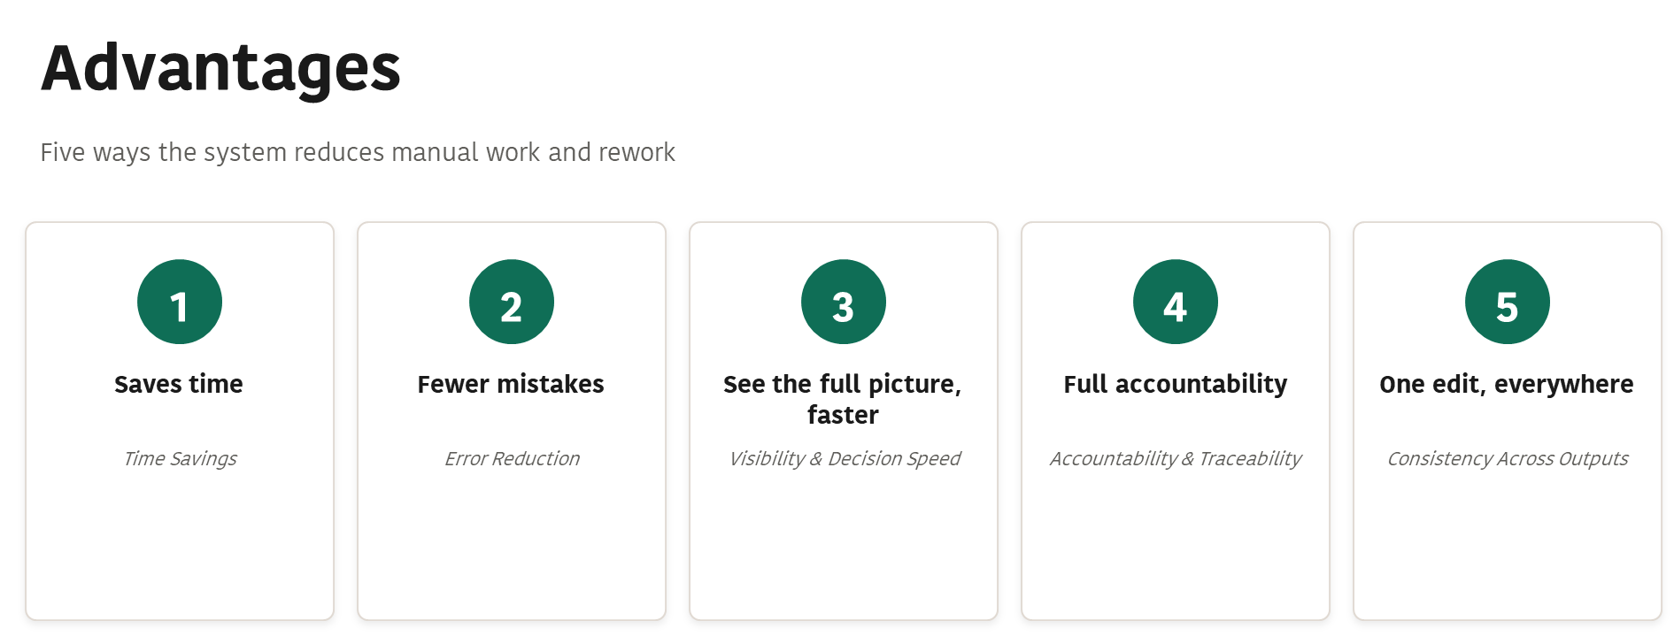
PROS

Slide 5
1
Saves time
2
Fewer mistakes
3
See the full picture, faster
Time Savings
Error Reduction
Visibility & Decision Speed
Proactive gap alerts — e.g. "1 store still not maintained"
Auto-fill from raw data — no more typing every column by hand
Filter by DG instead of scrolling huge sheets
Reports update the moment you submit
Validation runs automatically — no manual double-checking
Catches common errors: text in price fields, missing fields, conflicting status

Slide 6
4
Full accountability
5
One edit, everywhere
Accountability & Traceability
Consistency Across Outputs
Audit log tracks who changed what, and when
Transparent history builds confidence in every decision
Change a status once — it propagates to every linked tab automatically
No more mismatched output files between reports

Slide 7




CONCERNS
ในช่วงพัฒนาระยะแรกของระบบ RangeSheet ทีมงานยังเข้าไม่ถึงโครงสร้างพื้นฐานหลักของ Lotus’s จึงต้องออกแบบระบบให้ทำงานได้ภายใต้ข้อจำกัดต่อไปนี้
การจัดเก็บซอร์สโค้ด
ฐานข้อมูล
ระบบยืนยันตัวตน (Login)
ทีมยังไม่มีสิทธิ์เข้าถึง Git Server ภายใน Lotus’s
ใช้ GitHub ส่วนตัว (โดยใช้ email ของบริษัทสมัคร) จัดเก็บโค้ดแทนชั่วคราว
เชื่อมต่อ CI/CD หรือ code review ตามมาตรฐาน Lotus’s ไม่ได้ในตอนนี้
เก็บข้อมูลเป็นไฟล์ .csv / .parquet บนเครื่อง server เอง ยังไม่เชื่อมฐานข้อมูลของ Lotus’s
ข้อมูลยังไม่ทนทานพอ และเขียนพร้อมกันหลายคนได้ไม่ดี
ยังไม่มีระบบ transaction / rollback รอพัฒนาต่อเมื่อได้สิทธิ์เข้าฐานข้อมูล Lotus’s
ล็อกอินแบบ Local ใช้ชื่อผู้ใช้/รหัสผ่านที่ตั้งไว้ในโค้ด
ยังไม่เชื่อมต่อ Microsoft 365 ของ Lotus’s
การเพิ่ม/แก้ผู้ใช้ต้องทำมือ ใช้บัญชีพนักงานจริงยังไม่ได้

Slide 8
CONCERNS
ข้อจำกัดต่อเนื่องอีก 3 เรื่อง ด้านการจัดเก็บไฟล์บน Cloud ขนาดข้อมูล และการทำงานพร้อมกันของผู้ใช้หลายคน
การจัดเก็บไฟล์บน Cloud
ข้อมูลขนาดใหญ่
การทำงานพร้อมกันของผู้ใช้หลายคน
การเชื่อมต่อ SharePoint ของ Lotus’s ยังอยู่ในขั้นศึกษาข้อมูลเพิ่มเติม
ไฟล์ที่อัปโหลดเก็บอยู่บน local server เท่านั้น
ยังแชร์หรือเข้าถึงข้ามเครื่องแบบอัตโนมัติไม่ได้
ยังไม่มี Plan ในการสร้าง Database เพื่อรองรับ Program เนื่องจากไม่สามารถเข้าถึง server ของ Lotus’s ได้
ไฟล์ CSV ต้นฉบับมีขนาดเกินขีดจำกัดที่ GitHub รองรับ
เก็บคู่กับซอร์สโค้ดใน version control ไม่ได้
ต้องแจกไฟล์ผ่านอีกช่องทางแยกหาก เพิ่มความเสี่ยงข้อมูลไม่ตรงกัน
Streamlit แยก session ของผู้ใช้แต่ละคนออกจากกัน
ข้อมูลที่แต่ละคนเห็นอาจไม่ตรงกันในเวลาเดียวกัน
ต้องรอแอดมิน pin ไฟล์ผ่าน shared snapshot ก่อนทุกคนจะเห็นตรงกัน

Slide 9


DIFFICULTIES
ปัญหาและความท้าทายระหว่างการพัฒนา
ส่งงานไม่ทันตามที่แพลนไว้ในไทม์ไลน์
หมายเหตุ
เครื่องมือไม่เหมาะกับงาน
Streamlit ถูกออกแบบมาสำหรับ dashboard ง่ายๆ แต่ business ของเรามี requirement ซับซ้อนและเพิ่มขึ้นทุกสัปดาห์ ทำให้ต้องฝัง HTML/CSS/JS ลงใน Python โดยตรง ขัดกับ framework และเสียเวลามากกว่าการใช้ stack ที่เหมาะสม
เนื่องจากปัญหาข้างต้น จึงทำให้งานต้องใช้เวลาในการแก้ไขนานกว่าที่ประเมินไว้ แม้จะทำงานนอกเวลาและนำ AI มาช่วยเขียนโค้ด ก็ยังไม่สามารถทำให้ครบตามกรอบเวลาได้ ไทม์ไลน์ยังค่อนข้างจำกัด
การเปลี่ยน stack ณ ตอนนี้จะเสียเวลามากเกินไป

Slide 10
Workflow & Feature Inventory
✅ Implemented
⚠️ Partial
❌ Planned
Workflow & Feature Inventory
1. Authentication
2. File Upload
3. View Data
4. Validation
Employee ID + Password
Local & SharePoint (M365)
Admin / Viewer roles
Permission enforcement
CSV / XLSX upload
Auto-merge by header
Duplicate detection
Admin file pinning
Filter by DG/Cluster/Format
POG Pivot Table
Chunked HDET processing
Submit to Report
Header similarity check ✅
Field-level validation ❌
Manual mapping UI ❌
Auto column matching ✅
5. Range Sheet Review
6. Report & Export
7. Audit Log
📋 Table — Keep/Delete/New/Delist
🏪 Cluster — store counts per cluster
Status auto-derivation engine
Avg Units override per SKU
Save edits as XLSX
7 output types (XLSX)
Item by Store (×2)
Product Library
Citrix Upload
Bulk ZIP export
Auto-log all actions
Upload/Edit/Export
Searchable table
Export as XLSX
8. AI Recommendation ❌ Not yet implemented — Permission key (create_canvas) exists in source code but no AI/ML engine present. Planned for Phase 3.

Slide 11
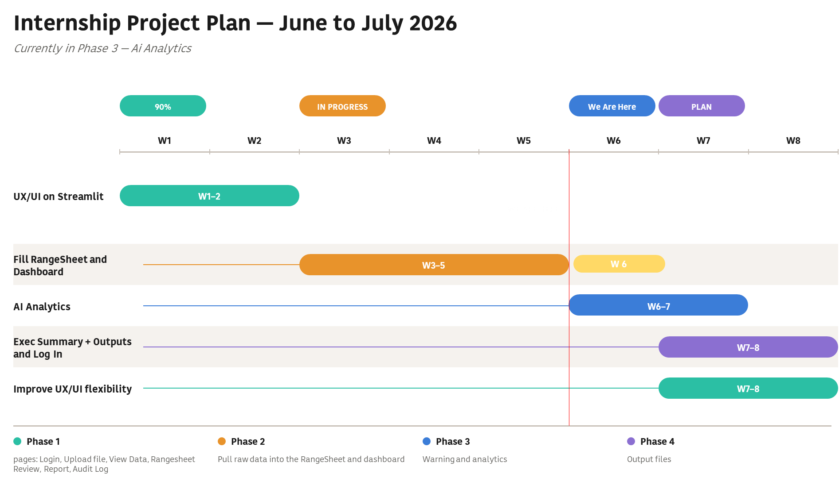

Slide 12
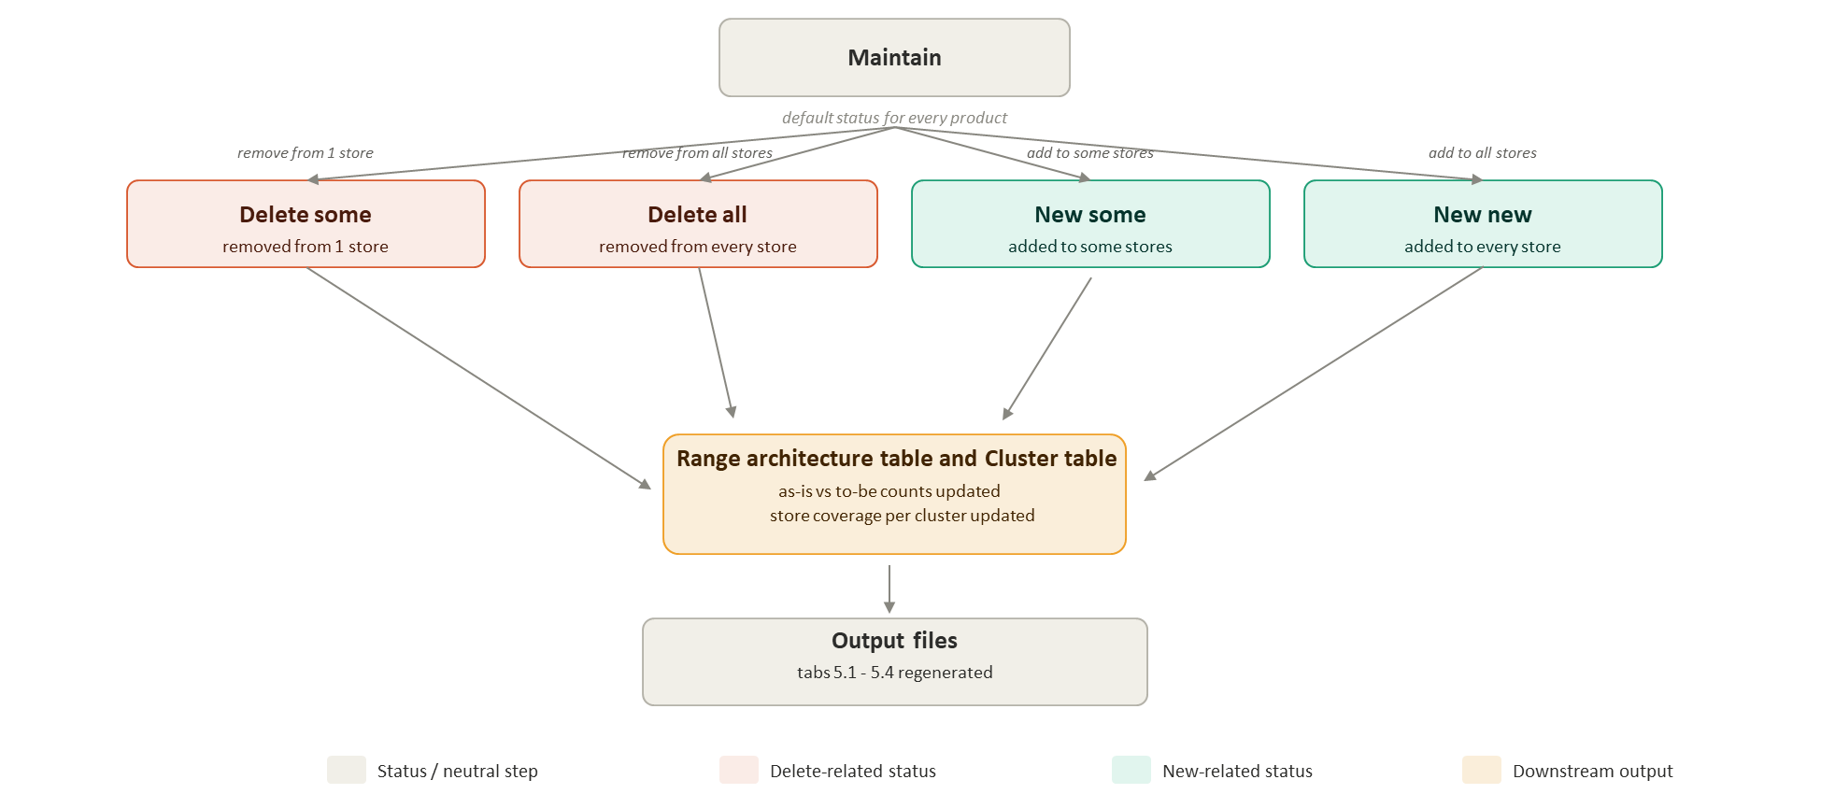
PHASE 2 RANGESHEET
Status change logic
Every product starts at Maintain. Edits during review stores the status, which then updates the outputs

Slide 13
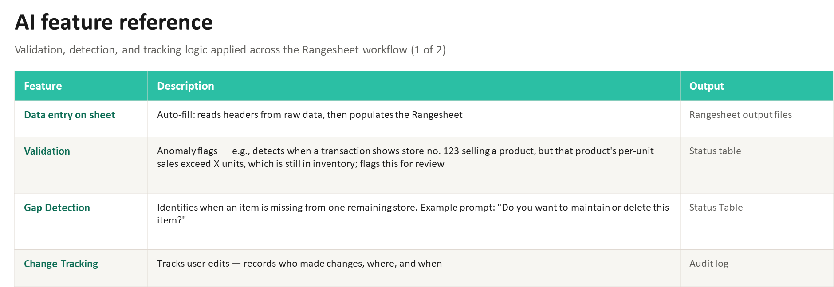
PHASE 3 APPLY AI

Slide 14
AI IN DEVELOPMENT
AI made delivery possible within limited time and real business complexity.
Manual coding alone would not have been enough because the app handles real range data, large files, connected tables, business rules, reports, roles, audit logs, and exports.
Limited timeline
Real data scale
Business logic
The development window was short, while the system scope kept expanding from table review into chatbot, reports, exports, and login roles.
Large CSV and parquet data created performance issues that are not visible in small classroom examples.
Every dropdown change had to connect to status, cluster table, range architecture, autosave, report, and audit log.
Unexpected problems
AI support
Human control
Issues appeared during real use: slow reruns, missing columns, stale state, wrong counts, and UI consistency problems.
AI helped draft code, debug errors, compare approaches, and explain why problems happened.
Final logic still came from business requirements and manual validation against the expected output.
AI was not replacing the developer. It helped shorten the learning and debugging cycle.

Slide 15
AI WORKFLOW
AI became a development partner during build, debug, and improve cycles.
The project used AI for practical engineering support: understand the issue, propose a fix, test the result, then adjust until the app behavior matched the business workflow.
Code generation
Debugging
Performance
Helped create Streamlit UI, grid behavior, chatbot intent logic, reports, exports, and validation flow.
Helped trace errors such as KeyError, import problems, dropdown state bugs, and report calculation mismatches.
Suggested caching, precomputed summaries, lighter recalculation, and reduced reruns to make the app faster.
Business mapping
UX iteration
Learning loop
Translated actions such as Delete Some, Delete All, New Some, and NewNew into consistent output rules.
Helped refine login, chatbot, report preview, pinned columns, export files, and warning messages.
Each fix became a chance to learn the system deeper, not only copy code.

Slide 16
KEY LEARNING
The project taught how code, data, and business decisions depend on each other.
This was more than a programming task. It required understanding how one range decision affects products, planograms, clusters, reports, and decision risk.
System thinking
State management
Data quality
Learned to trace data from raw files through filters, editable grid, status calculation, and final report.
Learned why autosave, refresh, switching DG, and role access must keep the same latest decision.
Learned how column names, blanks, numeric formats, and missing data can break business logic.
Risk review
Communication
Practical debugging
Built warnings for Top 10% best seller deletion and Tail 10% lowest seller addition.
Converted detailed actions into manager-friendly report, audit log, and chatbot answers.
Many issues appeared only after using real data and testing realistic workflows.

Slide 17
VALUE CREATED
RangeSheet became a connected review platform instead of separate manual spreadsheets.
The final workflow links review actions to business impact, warnings, reports, exports, and auditability.
Connected output
Decision support
Chatbot helper
Dropdown edits update the main table, cluster table, range architecture, and report output.
The app highlights risky changes before submission and records the confirmed action.
Users can ask common range questions and trigger supported item or planogram actions.
Report ready
Governance
Business handoff
Submitted DGs create manager-friendly summaries with SKU impact and sales risk review.
Login roles and audit logs help control access and track changes.
Export files support downstream usage after review is complete.
The main value is consistency: one edit can flow through every related output.

Slide 18
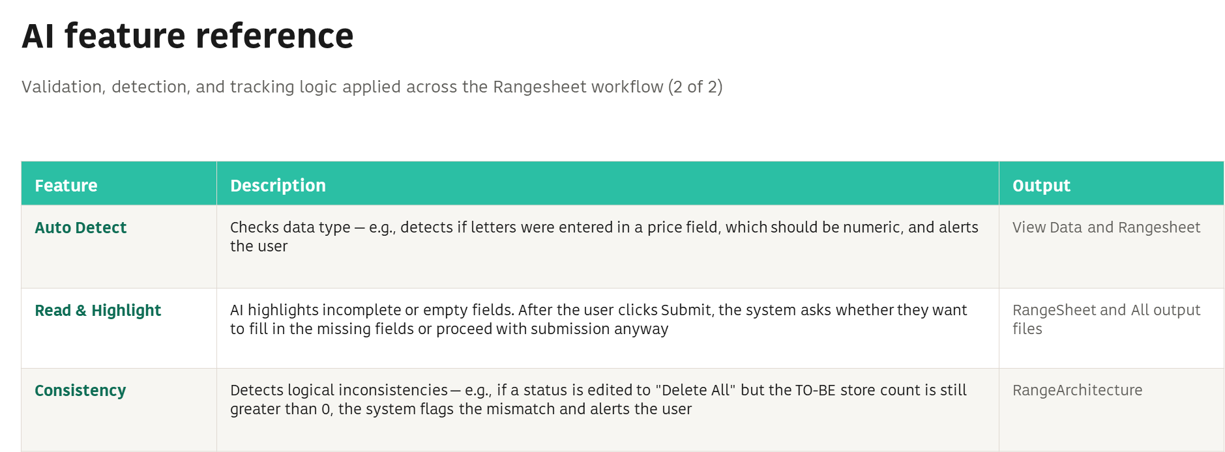

Slide 19
